Slide 1


CHÀO MỪNG QUÝ THẦY CÔ
VỀ DỰ GIỜ THĂM LỚP
Môn Tiếng Việt lớp 1
Bài 38 : ai ay ây (Tiết 1+2)
(Bộ sách kết nối tri thức)
Giáo viên: Đào Thị Kim Liên
Lớp : 1A3
Trường: Tiểu học Hưng Đạo

Slide 2


Bài 38

Slide 3
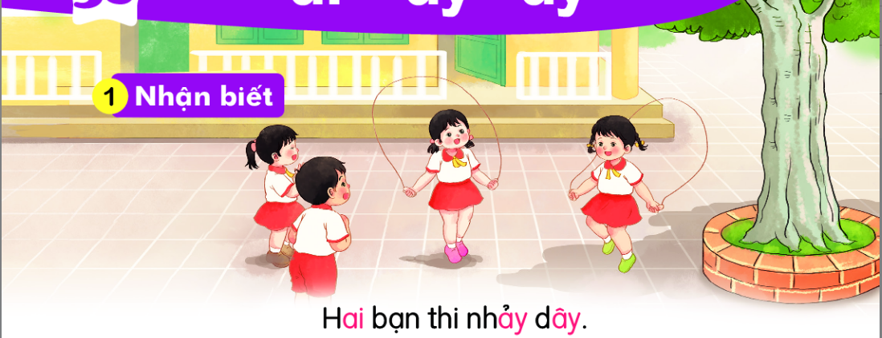

Slide 4


ai
ay
ây
h
ai
hai
bài
lái
nảy
tay
đậy
lẫy

Slide 5




Slide 6





Slide 7

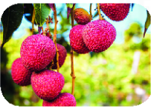

®¸m m©y
chïm v¶i
m¸y cµy

Slide 8
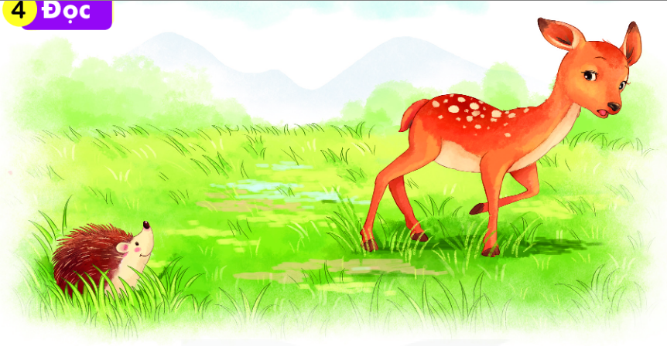
Nai con nhìn thấy con gì bé nhỏ, thân đầy gai nhọn trên bãi cỏ. Nó chạy về nhà, hổn hển kể cho mẹ nghe. Nai mẹ tủm tỉm: “Bạn nhím đấy con ạ”.

Slide 9

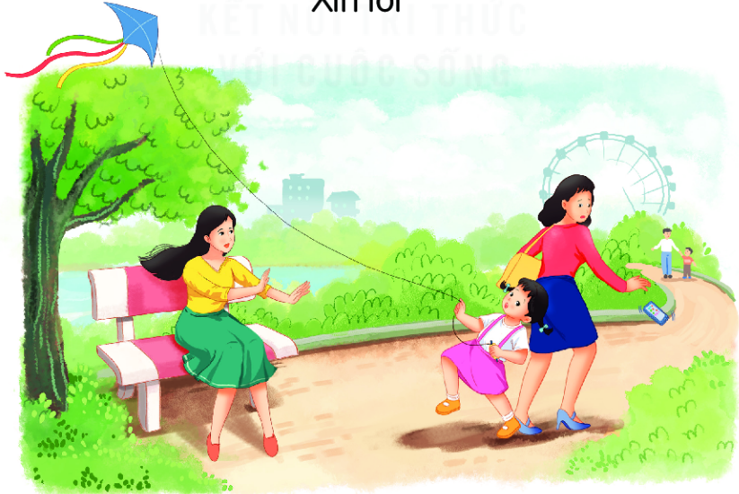
Xin lỗi

Slide 10
Dặn dò ..................... ..................

